Slide 1




VIRPA – Palomestari
Aloitusohjeet
Notes:
*Esittele itsesi*
Esittelen teille tänään Virpa – Palomestari nimisen pelin, joka on kehitetty Turun Ammattikorkeakoulussa ja on tarkoitettu nuorille.
(Peli on rahoitettu Palosuojelurahastolta.)

Slide 2
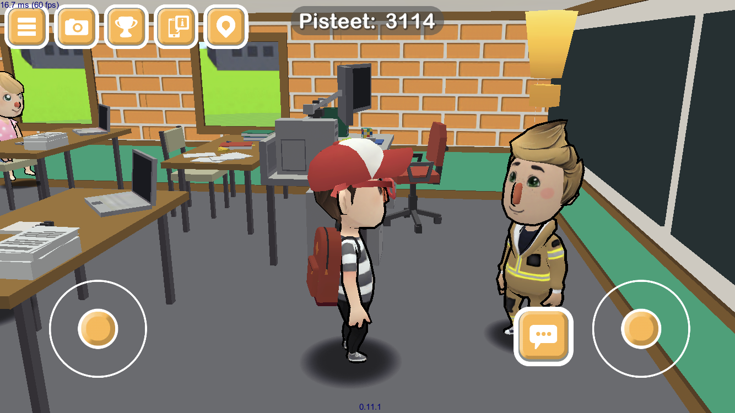

Mikä VIRPA?
Paloturvallisuus mobiilipeli
Notes:
Mikä se Virpa sitten tarkalleen on ja mitä sieltä pelistä kaikkea löytyy?
Virpa on paloturvallisuus mobiilipeli jota voi pelata kännykällä tai tabletilla.
Peli sijoittuu virtuaaliseen kolmekerroksiseen koulurakennukseen, jossa on paljon opittavaa ja löydettävää.

Slide 3
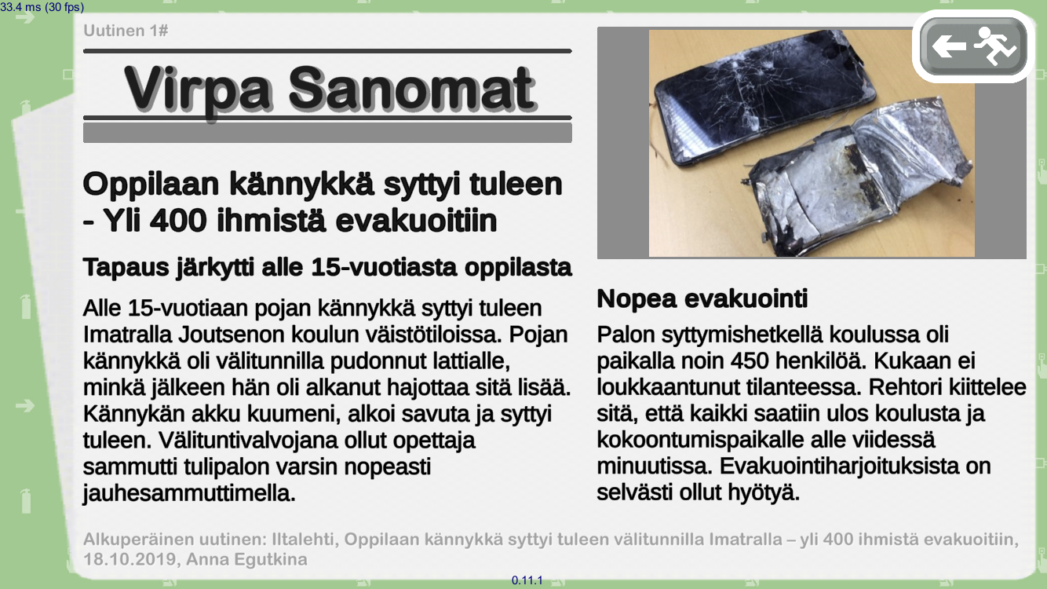
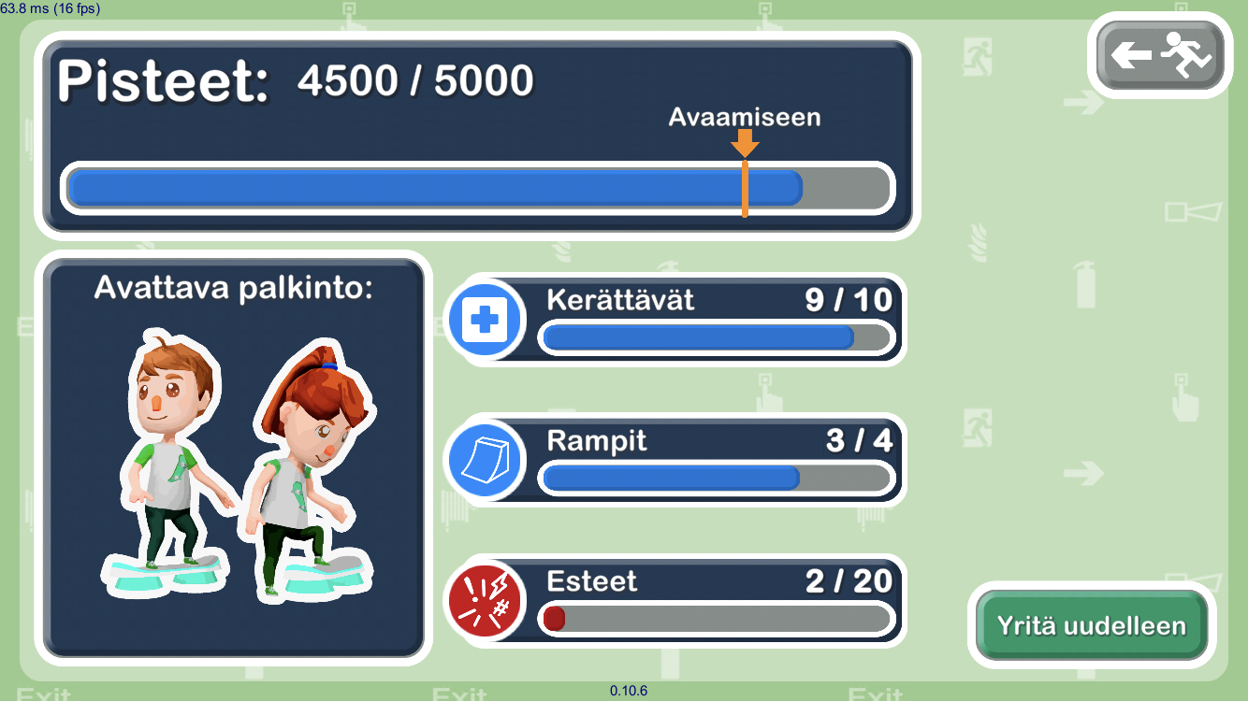
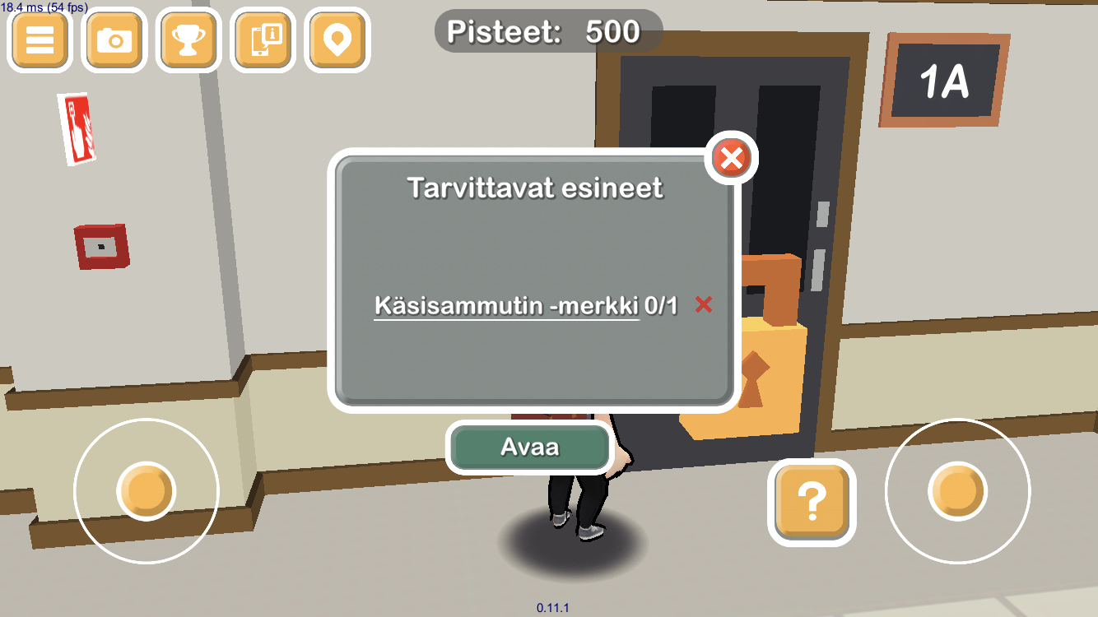
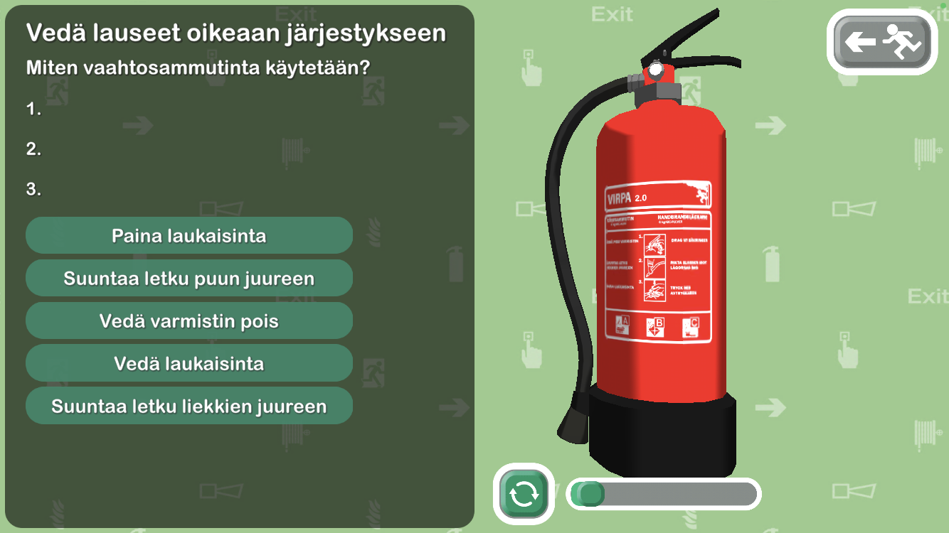

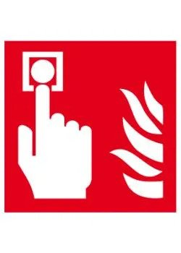
Mikä VIRPA?
Skannaa paloturvallisuus merkkejä, ja avaa ovia
Notes:
Avatakseen ovia pelissä, on löydettävä ja skannattava paloturvallisuusmerkkejä puhelimen tai tabletin kameralla.
Skannaamalla aitoja paloturvallisuusmerkkejä, opit tunnistamaan merkit tarpeen tullessa.

Slide 4

Mikä VIRPA?
Erilaisia paloturvallisuus tehtäviä
Notes:
Huoneissa löytyy eri paloturvallisuustehtäviä, jotka liittyvät eri paloturvallisuusmerkkeihin.
Vastattua tehtäviin saa pisteitä, sekä saavutuksia joita tarvitsee loppukokeeseen.
(Loppukokeesta lisää vielä myöhemmin)

Slide 5
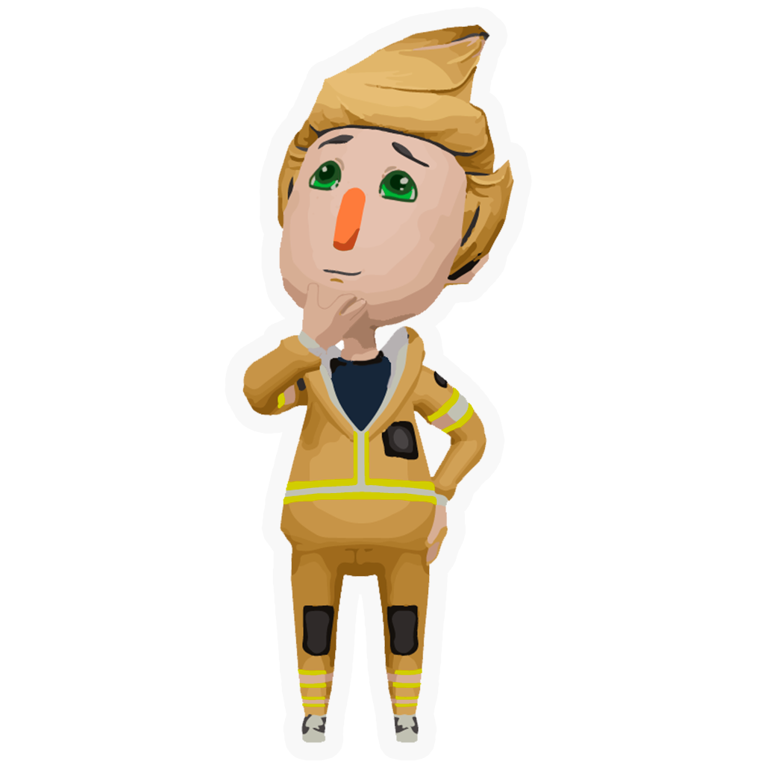
Mikä VIRPA?
Opi uutta tositapahtumista
Notes:
Koulurakennuksesta löytyy myös sanomalehtiä tai liitupiirrustuksia, joista voi oppia lisää tositapahtumista tai paloturvallisuus taitoja.

Slide 6

Mikä VIRPA?
Erilaisia minipelejä
Notes:
Kaikkien tehtävien ja tietojen lisäksi löytyy myös erilaisia minipelejä. Skeittilauta minipelissä esimerkiksi yritetään päästä liekkejä pakoon. Tässä kohtaa ei kerrota lisää toisista minipeleistä, vain käykää itse löytämässä ne.

Slide 7
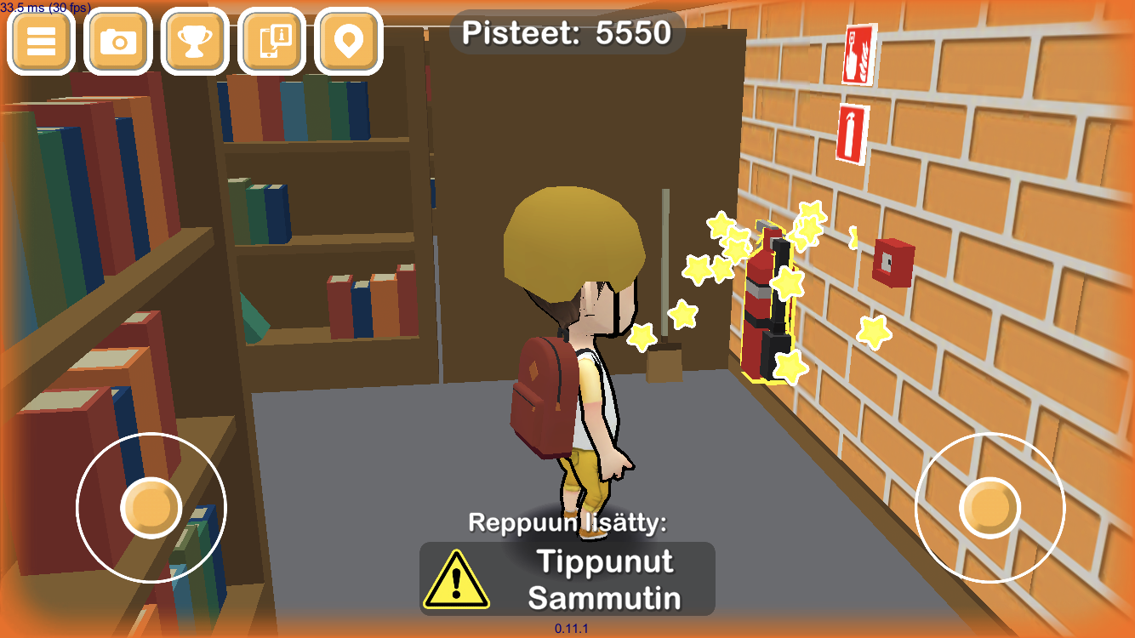

Mikä VIRPA?
Löydä eri esineitä
Notes:
Pelin koulurakennuksessa voi myös löytyä eri vaara tilanteita tai esineitä. Löydä ne, niin saat lisää saavutuksia ja pisteitä.

Slide 8
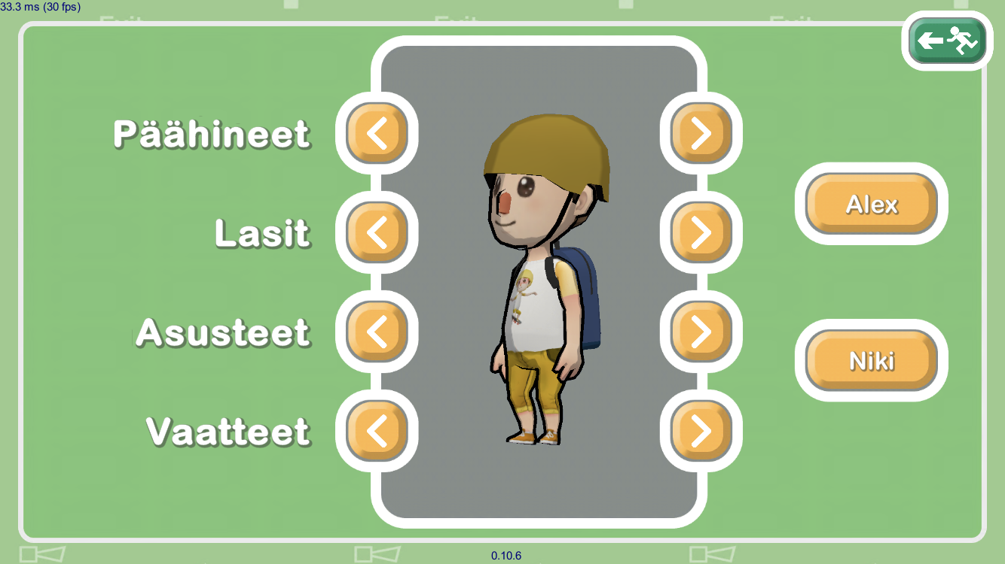

Mikä VIRPA?
Muokkaa omaa hahmoasi
Notes:
Joitakin esineitä voi myös käyttää oman hahmon pukemiseen.

Slide 9
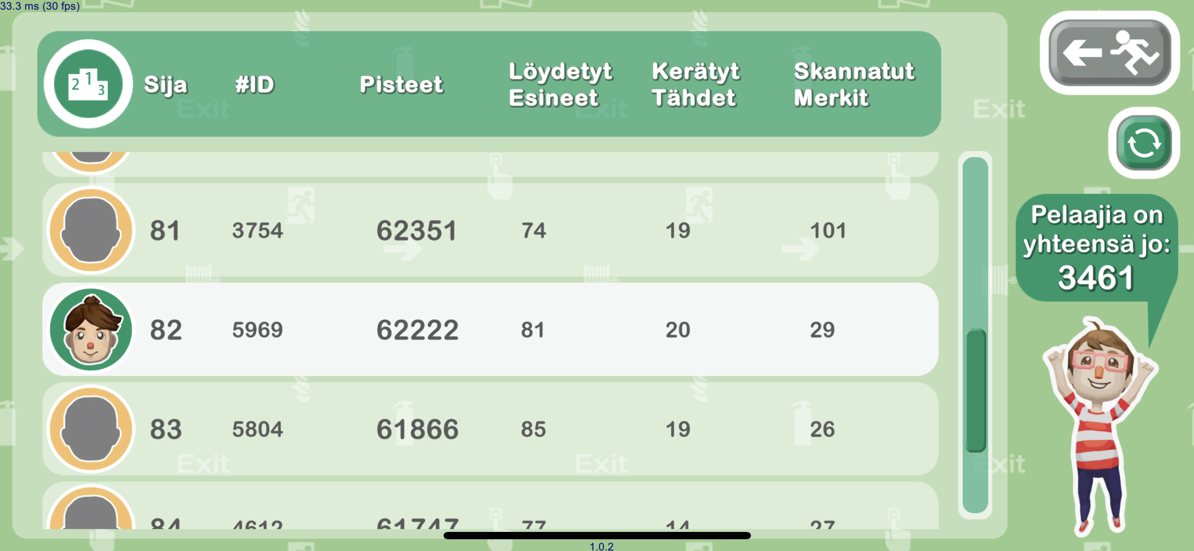

Mikä VIRPA?
Vertaa sijaasi palkintokorokkeella
Notes:
Palkintokorokkeella voi vertaila omia pisteitäsi ja saavutuksia toisiin pelaajiin. Voit erikseen myös tarkkailla omia saavutuksiasi, ja suorittaa tehtäviä niitten perusteella.

Slide 10

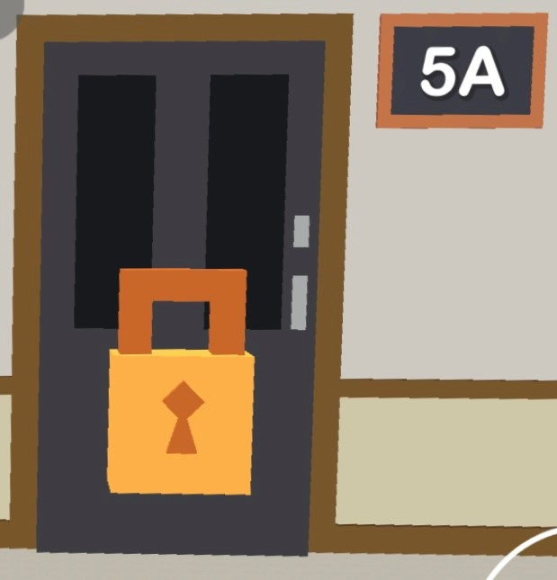


Miten edetä pelissä?
Avaa pelin kamera, ja käy skannaamassa omassa koulussa paloturvallisuus-merkkejä
Saat tietoa mitkä merkit puuttuvat oven avaukseen
Lukitut huoneet pitää avata
Notes:
Tärkein pelin tavoite on avata kaikki lukitu ovet ja vastata huoneiden tehtäviin.
Kun menet hahmosi kanssa lukitun oven lähistölle, saat siihen klikkaamalla tietoa mitkä merkit ja saavutukset vaaditaan oven avaukseen.
Avaa pelin kamera, ja käy skannaamassa omassa koulussa paloturvallisuusmerkkejä. Saat enemmän pisteitä jos skannaat saman merkin eri paikoissa. (Kun peliä pelataan, voi olla että Defibrillaattori- ja Kokoontumispaikka-merkki eivät löydy. Avaa se omalta koneelta tai tulosta merkit valmiiksi.)

Slide 11
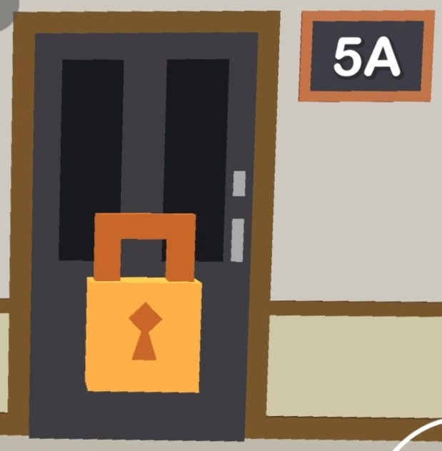
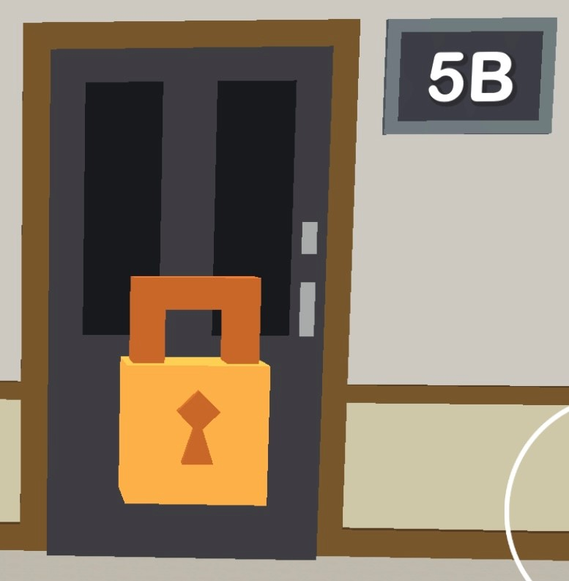
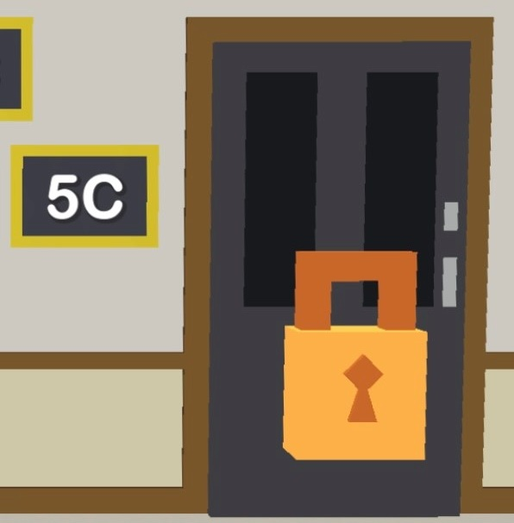
A huoneesta saa pronssi tähden, jolla voi avata B huoneen
B huoneesta saa hopea tähden, jolla voi avata C huoneen
Notes:
Huomioi että huoneissa on A,B ja C järjestys. Jotta pääsisit B huoneeseen sinun pitää ensin suorittaa A huoneen tehtävä, ja C huoneeseen sinun pitää ensin suorittaa A ja B huoneiden tehtävät.
(Peli pyytää B ja C oven avaukseen aina yhden tähti suorituksen, eli A,B ja C merkitsevät tiettyä tähti väriä.
A huone = Pronssi tähti, B huone = Hopea tähti, C huone = Kulta tähti)

Slide 12
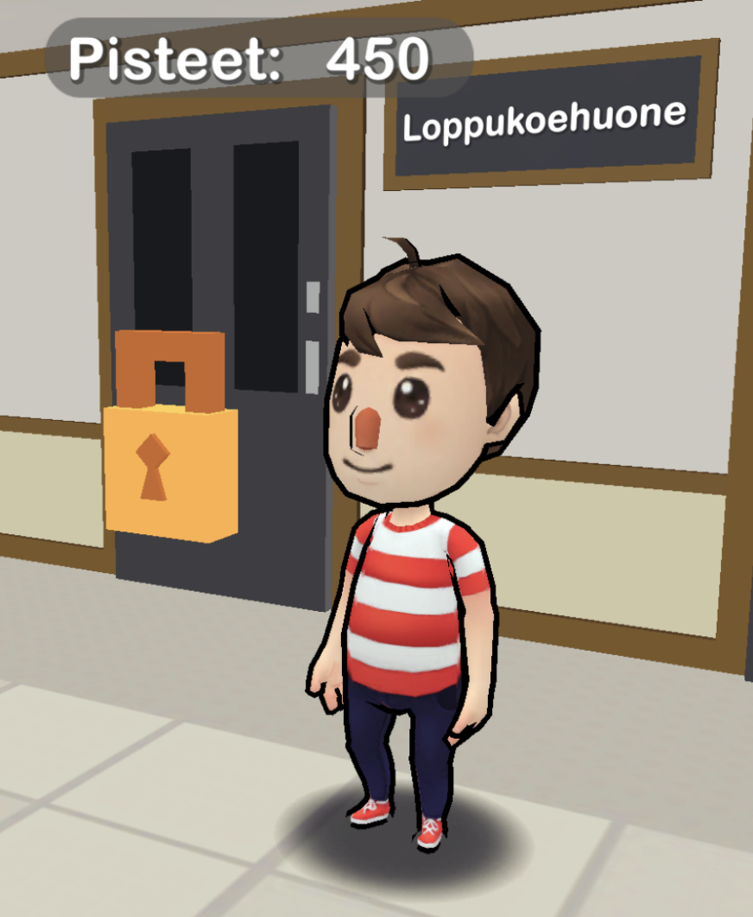
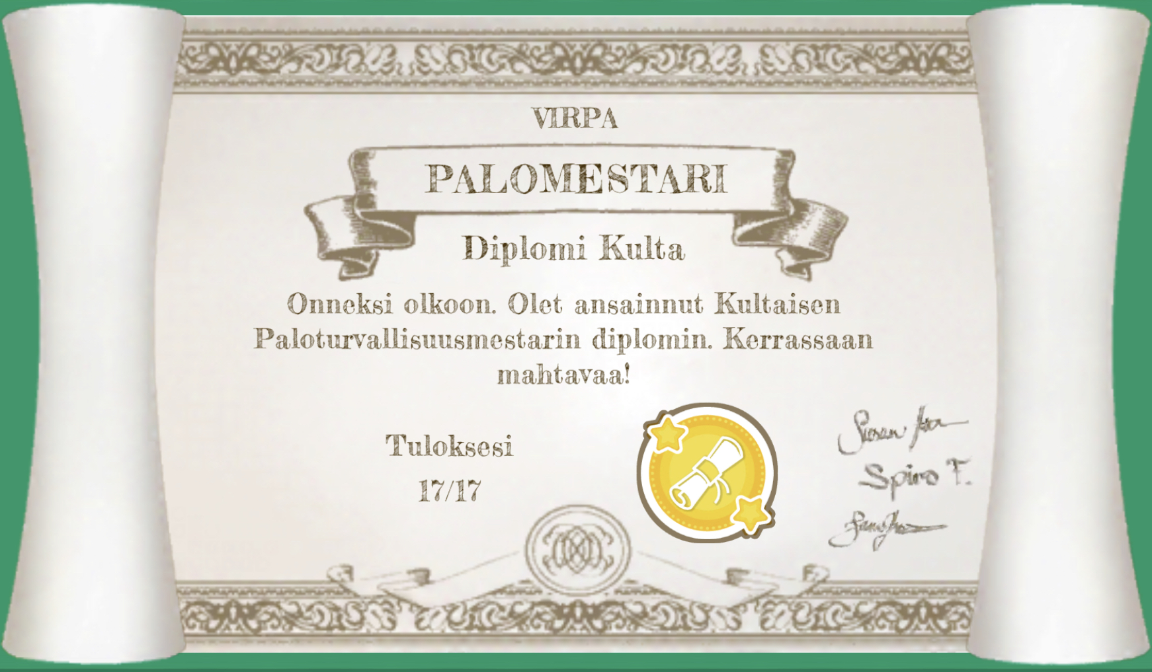

Kun kaikki huoneet on avattu:
Voit suorittaa loppukokeen ja saada diplomin!
Notes:
Kun olet saanut kaikki lukitut ovet avattua voi käydä suorittamassa loppukokeen. Loppukokeessa on samankaltaisia kysymyksiä kuin tehtävä huoneissa, ja voit saada diplomin loppukokeesta.

Slide 13
Muista skannata merkit koulussa, ja pidä hauskaa pelin parissa!

